Slide 1
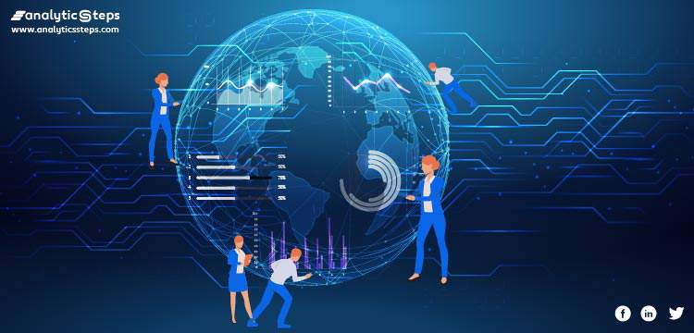
บทที่ 4
https://www.analyticssteps.com/blogs/top-10-big-data-technologies-2020
แหล่งข้อมูลการตลาดระดับโลก

Slide 2
ระบบข้อมูลการตลาดเป็นสินทรัพย์เชิงกลยุทธ์
การกำเนิดของบริษัทข้ามชาติหมายความว่าขอบเขตระหว่างบริษัทกับโลกภายนอกกำลังถูกทำให้หายไป
กระบวนการตัดสินใจทางการตลาดที่เปลี่ยนไป ส่วนใหญ่เป็นเพราะการเปลี่ยนแปลงบทบาทของข้อมูลจากเครื่องมือสนับสนุนไปเป็นสินทรัพย์เชิงกลยุทธ์ที่สร้างความมั่งคั่ง
ยิ่งบริษัทมีข้อมูลเข้มข้นมากเท่าใด การตลาดก็จะยิ่งมีส่วนร่วมในกิจกรรมที่เกี่ยวข้องกับพื้นที่การทำงานอื่นๆ ตามประเพณีนิยมมากขึ้นเท่านั้น
ความเข้มข้นของข้อมูลในบริษัทมีผลกระทบต่อการรับรู้ถึงความน่าดึงดูดใจของตลาด ตำแหน่งในการแข่งขัน และโครงสร้างองค์กร ยิ่งข้อมูลของบริษัทมีความเข้มข้นสูงเท่าใด ขอบเขตของผลิตภัณฑ์และตลาดแบบเดิมๆ ก็มีแนวโน้มที่จะเปลี่ยนมากขึ้นเท่านั้น
ทุกวันนี้ เมื่อนักการตลาดพูดถึง "มูลค่าเพิ่ม" โอกาสที่พวกเขาไม่ได้หมายถึงคุณลักษณะเฉพาะของผลิตภัณฑ์ แต่เน้นที่ข้อมูลที่แลกเปลี่ยนกันซึ่งเป็นส่วนหนึ่งของธุรกรรมของลูกค้า

Slide 3
บทนำ
บริษัทหลายแห่งที่มีการดำเนินงานทั่วโลกได้ลงทุนอย่างมีนัยสำคัญในโครงสร้างพื้นฐานด้านไอที โดยมุ่งไปที่การอัปเกรดฮาร์ดแวร์และซอฟต์แวร์คอมพิวเตอร์ของบริษัทให้มีประสิทธิภาพและพร้อมใช้งาน เพราะสามารถเพิ่มศักยภาพทางการแข่งขันให้กับธุรกิจในระดับโลกได้เป็นอย่างมาก
ผลการดำเนินงานที่ไม่ดีมักจะถูกแกะรอยไปยังข้อมูลและสารสนเทศเกี่ยวกับเหตุการณ์ทั้งในและนอกบริษัทที่ไม่เพียงพอ ด้วยเหตุนี้บริษัทระดับโลกต่างๆ จึงได้มีระบบคอมพิวเตอร์หรือข้อมูลเพื่อให้ได้เปรียบทางการแข่งขันในอุตสาหกรรม

Slide 4
เทคโนโลยีและระบบสารสนเทศสำหรับการตลาดระดับโลก
เทคโนโลยีสารสนเทศ (Information Technology : IT) หมายถึงการประยุกต์ใช้คอมพิวเตอร์และอุปกรณ์โทรคมนาคมสำหรับกระบวนการสร้าง จัดเก็บ แลกเปลี่ยน ใช้งานและการจัดการข้อมูลขององค์กร
ระบบสารสนเทศเพื่อการจัดการ (Management Information System : MIS) เป็นระบบที่เกี่ยวข้องกับการรวบรวม วิเคราะห์ จำแนก จัดเก็บ เรียกค้นและรายงานข้อมูลที่เกี่ยวข้อง ที่จะช่วยให้ผู้จัดการและผู้มีอำนาจในการตัดสินใจได้รับข้อมูลที่สามารถนำไปใช้ประโยชน์ได้อย่างต่อเนื่อง

Slide 5
ระบบสารสนเทศสำหรับการตลาดระดับโลก
ระบบสารสนเทศเพื่อการจัดการ มีบทบาทสำคัญในการตลาดระดับโลกโดยการให้ข้อมูลที่ตรงเวลา ถูกต้อง และเกี่ยวข้องเพื่อสนับสนุนกระบวนการตัดสินใจ โดย
รวบรวมข้อมูลจากแหล่งต่างๆ ทั้งภายในและภายนอก เพื่อให้ข้อมูลเชิงลึกเกี่ยวกับแนวโน้มของตลาดโลก พฤติกรรมผู้บริโภค ข้อมูลการแข่งขัน รวมถึงภาวะเศรษฐกิจ ความแตกต่างทางวัฒนธรรม ข้อกำหนดทางกฎหมาย
วิเคราะห์ข้อมูลเพื่อช่วยสนับสนุนการจัดสรรทรัพยากรอย่างมีประสิทธิภาพโดยการให้ข้อมูลเชิงลึกเกี่ยวกับประสิทธิภาพของกลยุทธ์การตลาดในภูมิภาคต่างๆ
อำนวยความสะดวกในการสื่อสารและการทำงานร่วมกันผ่านแพลตฟอร์มแบบรวมศูนย์สำหรับการแบ่งปันข้อมูล และติดตามความคืบหน้า

Slide 6
ระบบสารสนเทศสำหรับการตลาดระดับโลก
สามารถช่วยในการจัดการห่วงโซ่อุปทานทั่วโลก ติดตามระดับสินค้าคงคลัง และรับประกันการส่งมอบผลิตภัณฑ์ไปยังตลาดต่างๆ ได้ทันเวลา
ช่วยในการจัดการข้อมูลลูกค้าและการโต้ตอบ รวมทั้งช่วยให้ธุรกิจสามารถปรับแต่งกลยุทธ์การตลาดตามความต้องการและพฤติกรรมของลูกค้า ซึ่งเป็นสิ่งสำคัญอย่างมากในตลาดระดับโลกที่มีความแตกต่างทางวัฒนธรรมและภูมิภาคที่อาจส่งผลกระทบต่อความต้องการของผู้บริโภค
ช่วยจัดเตรียมเครื่องมือสำหรับติดตามประสิทธิภาพของแคมเปญการตลาดและสำหรับภูมิภาคต่างๆ และช่วยให้องค์กรระดับโลกสามารถประเมินประสิทธิผลของกลยุทธ์และทำการปรับเปลี่ยนใช้ได้ตามความจำเป็นในแต่ละพื้นที่

Slide 7
ชุดข้อมูลสำหรับการตลาดระดับโลก
Big Data หมายถึงชุดข้อมูลขนาดใหญ่มากที่สามารถนำไปวิเคราะห์เชิงคำนวณเพื่อแสดงรูปแบบและแนวโน้ม มีการรวบรวมและวิเคราะห์ข้อมูลขนาดใหญ่มาใช้กับสถานการณ์ทางธุรกิจ
ลักษณะของ Big Data ปริมาณมาก (Volume) อัตราการเปลี่ยนแปลงเร็ว (Velocity) รูปแบบหลากหลาย (Variety) ความแม่นยำและแน่นอน (Veracity) คุ้มค่า (Value)
ตัวอย่างเช่น Google, Facebook, Instagram, Tiktok และแพลตฟอร์มโซเชียลมีเดียอื่น ๆ ส่งผลให้มีข้อมูลขนาดใหญ่มากมาย
Big data มีบทบาทสำคัญในการกำหนดและปรับปรุงกลยุทธ์การตลาดระดับโลก เช่น รวบรวมและวิเคราะห์ข้อมูลลูกค้าเพื่อการปรับเปลี่ยนเฉพาะรายบุคคล สร้างความแม่นยำในการแบ่งส่วนตลาด คาดการณ์แนวโน้มในอนาคตและพฤติกรรมผู้บริโภคโดยอิงจากข้อมูลในอดีต ติดตามการกล่าวถึงแบรนด์ เป็นต้น

Slide 8
ธุรกิจอัจฉริยะเพื่องานการตลาดระดับโลก
ธุรกิจอัจฉริยะ (Business Intelligent: BI) ชุดของความสามารถด้านซอฟต์แวร์ที่ช่วยให้ธุรกิจสามารถเข้าถึงวิเคราะห์และพัฒนาข้อมูลเชิงลึกเพื่อการตัดสินใจทางธุรกิจ ซึ่งจะช่วยให้ผู้จัดการตัดสินใจได้ง่ายขึ้นด้วยการเข้าถึงข้อมูลแบบโต้ตอบ (Interactive) นำมาซึ่งการเพิ่มประสิทธิภาพทางธุรกิจโดยรวม
วัตถุประสงค์หลัก : เพื่อให้ผู้จัดการและนักวิเคราะห์มีความสามารถในการวิเคราะห์แนวโน้มที่เหมาะสม ด้วยการใช้ข้อมูลสถานการณ์ และผลการดำเนินงานในอดีตและปัจจุบัน ซึ่งจะนำสู่การวางแผนที่มีประสิทธิภาพ และสามารถเข้าถึงได้ทั่วทั้งบริษัท

Slide 9
ธุรกิจอัจฉริยะเพื่องานการตลาดระดับโลก
BI สามารถช่วยวิเคราะห์แนวโน้มของตลาดโลก ระบุโอกาส และทำความเข้าใจพฤติกรรมของผู้บริโภคในภูมิภาคต่างๆ
BI สามารถวิเคราะห์ข้อมูลลูกค้าจากภูมิภาคต่างๆ สำหรับใช้เป็นแนวทางในการทำการตลาดส่วนบุคคลที่ปรับให้เหมาะกับความต้องการและความชอบเฉพาะของผู้บริโภคที่หลากหลาย
BI สามารถวิเคราะห์ข้อมูลเชิงลึกที่ขับเคลื่อนด้วยข้อมูลเพื่อเป็นแนวทางในกระบวนการโลคัลไลเซชัน ที่กลยุทธ์การตลาดจะสอดคล้องกับกลุ่มเป้าหมายในแต่ละตลาด
BI สามารถช่วยในการวัดประสิทธิภาพของแคมเปญการตลาดทั่วโลก ช่วยให้สามารถปรับและเพิ่มประสิทธิภาพได้แบบเรียลไทม์
BI สามารถให้ข้อมูลเชิงลึกที่นำไปปฏิบัติได้แก่นักการตลาด ช่วยให้ปรับแต่งและเพิ่มประสิทธิภาพกลยุทธ์การตลาดทั่วโลกโดยอิงจากข้อมูลแบบเรียลไทม์
BI สามารถช่วยในการวัดผลตอบแทนจากการลงทุน (ROI) ของแคมเปญการตลาดทั่วโลก ช่วยให้ธุรกิจสามารถจัดสรรทรัพยากรได้อย่างมีประสิทธิภาพ และจัดลำดับความสำคัญของกลยุทธ์ที่มีประสิทธิภาพสูง

Slide 10
ระบบสารสนเทศสำหรับการตลาดระดับโลก
ระบบการแลกเปลี่ยนข้อมูลทางอิเล็กทรอนิกส์ (Electronic Data Interchange : EDI) การแลกเปลี่ยนเอกสารทางธุรกิจทางอิเล็กทรอนิกส์ เช่น ใบสั่งซื้อ ใบแจ้งหนี้ และใบแจ้งการจัดส่ง ระหว่างหน่วยงานอื่นๆ ของบริษัท รวมถึงกับบริษัทภายนอกได้ในรูปแบบมาตรฐาน ขจัดความจำเป็นในการทำธุรกรรมโดยใช้กระดาษ
อำนวยความสะดวกในห่วงโซ่อุปทานที่มีประสิทธิภาพและคล่องตัวมากขึ้นสำหรับการตลาดระดับโลกที่ผลิตภัณฑ์อาจเคลื่อนย้ายข้ามพรมแดน
การแลกเปลี่ยนข้อมูลแบบเรียลไทม์ ช่วยให้ทีมการตลาดทั่วโลกสามารถตัดสินใจโดยอาศัยข้อมูลได้ทันที
กระบวนการที่เร็วขึ้นและเป็นอัตโนมัติผ่าน EDI สามารถช่วยลดเวลานำที่ลดลง ช่วยให้ตอบสนองต่อความต้องการของตลาดโลกได้เร็วขึ้น

Slide 11
ระบบสารสนเทศสำหรับการตลาดระดับโลก
ข้อควรพิจารณาสำหรับ EDI
ความเป็นมาตรฐาน (Standardization) : การยึดมั่นในมาตรฐาน EDI ระดับโลกทำให้มั่นใจได้ถึงความสามารถในการทำงานร่วมกันและการสื่อสารที่ราบรื่นระหว่างหน่วยงานที่เกี่ยวข้องทั่วโลก
การปรับเข้ากับท้องถิ่น (Localization) : แม้ว่า EDI จะสร้างมาตรฐานการแลกเปลี่ยนข้อมูล แต่ความพยายามทางการตลาดระดับโลกควรได้รับการแปลเป็นภาษาท้องถิ่นเพื่อให้สอดคล้องกับวัฒนธรรมและตลาดที่หลากหลาย

Slide 12
ระบบสารสนเทศสำหรับการตลาดระดับโลก
ระบบการจัดการอีซีอาร์ (ECR: Efficient Consumer Response) เป็นระบบที่มุ้งเน้นการจัดการห่วงโซ่อุปทานทั้งหมดตั้งแต่การผลิตไปจนถึงผู้บริโภคขั้นสุดท้าย โดยมีเป้าหมายในการปรับปรุงประสิทธิภาพ ลดต้นทุน และเพิ่มความพึงพอใจของลูกค้าโดยรวม สำหรับการตลาดระดับโลกก็จะทำให้ผลิตภัณฑ์สามารถเคลื่อนย้ายอย่างมีประสิทธิภาพจากการผลิตไปยังผู้บริโภคทั่วภูมิภาคต่างๆ
โดย ECR สามารถทำงานร่วมกับจุดขายอิเล็กทรอนิกส์ (Electronic Point of Sale : EPOS) ในสภาพแวดล้อมการค้าปลีก ที่จะรวบรวมข้อมูลโดยเครื่องสแกนเช็คเอาต์เพื่อช่วยให้สามารถแบ่งปันข้อมูลแบบเรียลไทม์ระหว่างจุดขายและห่วงโซ่อุปทาน ส่งผลให้เกิดการจัดระดับสินค้าคงคลังให้สอดคล้องกับความต้องการของผู้บริโภคที่แท้จริงที่แตกต่างกันไปในแต่ละตลาดของการตลาดระดับโลก

Slide 13
ระบบสารสนเทศสำหรับการตลาดระดับโลก
ระบบการจัดการลูกค้าสัมพันธ์ (Customer Relationship Management System : CRM) เป็นเครื่องมือที่มีประสิทธิภาพสำหรับธุรกิจในการจัดการและวิเคราะห์ปฏิสัมพันธ์ของลูกค้าตลอดวงจรชีวิตของลูกค้า ช่วยให้ธุรกิจปรับปรุงความสามารถในการกำหนดเป้าหมายผู้บริโภคและเพิ่มความภักดี เมื่อบูรณาการเข้ากับกลยุทธ์การตลาดระดับโลก
ช่วยในการปรับแต่งข้อความทางการตลาดและกลยุทธ์ให้เหมาะกับภูมิภาคและวัฒนธรรมที่แตกต่างกัน
จัดเก็บข้อมูลโดยละเอียดเกี่ยวกับลูกค้าแต่ละราย ช่วยให้ธุรกิจสามารถสร้างแคมเปญการตลาดส่วนบุคคลได้
ติดตามการโต้ตอบของลูกค้าในช่องทางต่างๆ ช่วยให้เข้าใจพฤติกรรมของลูกค้าได้ดียิ่งขึ้น
การใช้ระบบ CRM เพื่อรวบรวมข้อมูลเกี่ยวกับผู้บริโภคแต่ละรายต้องปฏิบัติตามกฎระเบียบในแต่ละประเทศ

Slide 14
ตัวอย่างระบบ CRM
เป็นการ์ดอิเล็กทรอนิกส์ เป็นหนึ่งในกุญแจสู่ความสำเร็จของเทสโก้
เป็นโปรแกรมความภักดีที่เชื่อมโยงกับคลับการ์ด ซึ่งผู้ใช้งานจะต้องลงทะเบียนเข้าร่วมโปรแกรม ซึ่งทำให้ทางเทสโก้ได้ข้อมูลส่วนบุคคล ข้อมูลประชากรในครอบครัว ความชอบอาหาร จากลูกค้าจำนวนมาก ช่วยให้ทางเทสโก้ได้เห็นภาพที่ชัดเจนเกี่ยวกับการขาย

Slide 15
ตัวอย่างการใช้เทคโนโลยี
Netflix รวบรวมเรตติ้งภาพยนตร์มากกว่า 10 พันล้านเรื่องจากสมาชิก และNetflix ยังรวบรวมข้อมูลประชากรเกี่ยวกับสมาชิกทั้งหมด เช่น อายุ เพศ และที่อยู่อาศัย
Netflix ต้องกำหนดวิธีใช้การให้คะแนน

Slide 16
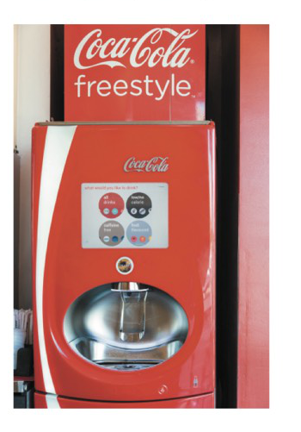
ตัวอย่างการใช้เทคโนโลยี
เครื่องจำหน่ายสินค้าฟรีสไตล์ของ Coca-Cola ใช้ "เทคโนโลยีไมโครโดส" ที่อนุญาตให้ผสมเครื่องดื่มได้ 170 รสชาติ ข้อมูลที่สร้างโดยผู้ใช้ กระตุ้นให้ Coca-Cola พัฒนารสชาติใหม่: Cherry Sprite

Slide 17
เทคโนโลยีที่ได้รับความนิยม
องค์กรระดับโลกด้านเทคโนโลยีและมีลูกค้าจำนวนมากอยู่ในระดับโลก

Slide 18
เทคโนโลยีเครือข่ายสำหรับการตลาดระดับโลก
เครือข่ายอินทราเน็ต : หลายๆ บริษัทระดับโลก เช่น Amazon, FedEx, Google, Netflix, Spotify, Walmart ใช้เป็นเครือข่ายส่วนตัวที่ช่วยให้บุคลากรของบริษัทที่ได้รับอนุญาตหรือบุคคลภายนอก เช่น ผู้จัดจำหน่าย ซัพพลายเออร์ ฯลฯ สามารถแบ่งปันข้อมูลในรูปแบบอิเล็กทรอนิกส์ได้อย่างปลอดภัย โดยสามารถทำหน้าที่เป็นช่องทางการส่งผ่านข้อมูลได้ตลอด 24 ชั่วโมง และสามารถช่วยการดำเนินการด้านข้อมูลขององค์กรเป็นแบบเรียลไทม์ (RTES : Real-time Embedded Systems) อันจะนำไปสู่ความได้เปรียบทางการแข่งขันที่มากกว่า

Slide 19
แหล่งที่มาที่สำคัญของข้อมูลการตลาด
การพิจารณาสิ่งแวดล้อมเป็นแหล่งข้อมูลที่สำคัญเพราะสิ่งแวดล้อมในแต่ละพื้นที่ย่อมแตกต่างกัน
แหล่งจากทรัพยากรมนุษย์ :
ผู้บริหารที่สำนักงานใหญ่ของบริษัทระดับโลกได้รับข้อมูลที่ต้องการจากแหล่งข้อมูลส่วนบุคคลมากถึงสองในสาม
ข้อมูลภายนอกจำนวนมากมาจากผู้บริหารบริษัทในเครือที่อยู่ต่างประเทศ และสาขาต่างๆ ซึ่งมีแนวโน้มที่จะสร้างการสื่อสารกับผู้แทนจำหน่าย ผู้บริโภค ลูกค้า ซัพพลายเออร์ และเจ้าหน้าที่ของรัฐ อาจจะรวมถึง คนรู้จัก เพื่อนร่วมงาน ที่ปรึกษา หรือพนักงานในอนาคต
ลักษณะเด่นของบริษัทระดับโลกและเป็นแหล่งสำคัญของความแข็งแกร่งทางการแข่งขันคือบทบาทที่ผู้บริหารในต่างประเทศมีต่อการจัดหาและเผยแพร่ข้อมูลเกี่ยวกับสิ่งแวดล้อมโลก

Slide 20
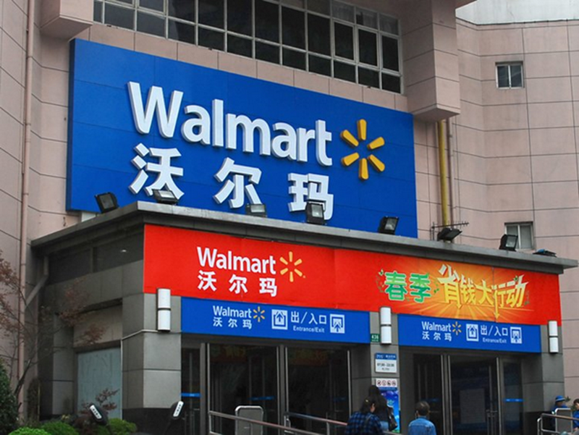
แหล่งที่มาของข้อมูลการตลาด
การรับรู้ทางประสาทสัมผัสโดยตรง : เป็นพื้นฐานที่สำคัญสำหรับข้อมูลบางอย่างที่ต้องใช้ประสบการณ์ทางประสาทสัมผัสจึงจะตีความได้อย่างถูกต้อง
การรับรู้โดยตรงได้รับความรู้สึกทั้งหมดที่เกี่ยวข้อง หมายถึงการเห็น รู้สึก ได้ยิน ได้กลิ่น หรือชิม เพื่อค้นหาว่าเกิดอะไรขึ้นในประเทศใดประเทศหนึ่ง แทนที่จะรับข้อมูลทุติยภูมิ (ข้อมูลจากเอกสารต่างๆที่ถูกรวบรวมไว้แล้ว)

Slide 21
ข้อมูลการวิจัยตลาด
การวิจัยตลาดระดับโลกเป็นการรวบรวมข้อมูลอย่างเป็นระบบเฉพาะโครงการอย่างเป็นระบบในโหมดของการสืบค้นจากทั่วโลก
การวิจัยการตลาด คือ กิจกรรมที่เชื่อมโยงผู้บริโภค ลูกค้า และสาธารณะกับนักการตลาดผ่านข้อมูล (American Marketing Association)
ความท้าทายของการวิจัยตลาดโลกคือการรับรู้และตอบสนองต่อความแตกต่างระดับชาติที่สำคัญที่มีอิทธิพลต่อวิธีการรับข้อมูล ซึ่งรวมถึงความแตกต่างทางวัฒนธรรม ภาษา เศรษฐกิจ การเมือง ศาสนา ประวัติศาสตร์ และตลาด
การวิจัยตลาดในตลาดโลก บริษัทอาจออกแบบและดำเนินการศึกษาโดยใช้พนักงานในบริษัทเอง หรืออาจใช้บริษัทภายนอกที่เชี่ยวชาญในการวิจัยตลาดระดับนานาชาติ

Slide 22
ข้อมูลการวิจัยตลาด
ขั้นตอนการวิจัยตลาด ประกอบด้วย ข้อกำหนดด้านข้อมูล การกำหนดปัญหา การเลือกหน่วยการวิเคราะห์ การตรวจสอบความพร้อมใช้งานของข้อมูล การประเมินคุณค่าของการวิจัย การออกแบบการวิจัย การวิเคราะห์ข้อมูล การตีความและการนำเสนอ
ประเภทของระบบข้อมูลการตลาดทั่วโลก เช่น ศักยภาพของตลาด ข้อมูลของคู่แข่ง การแลกเปลี่ยนเงินตราต่างประเทศ ข้อมูลสิทธิที่กำหนด ข้อมูลทรัพยากร เงื่อนไขทั่วไป
“เมื่อเข้าใกล้ตลาดโลก สิ่งที่ดีที่สุด คือ ควรเปิด "ตา" ให้กว้าง”

Slide 23
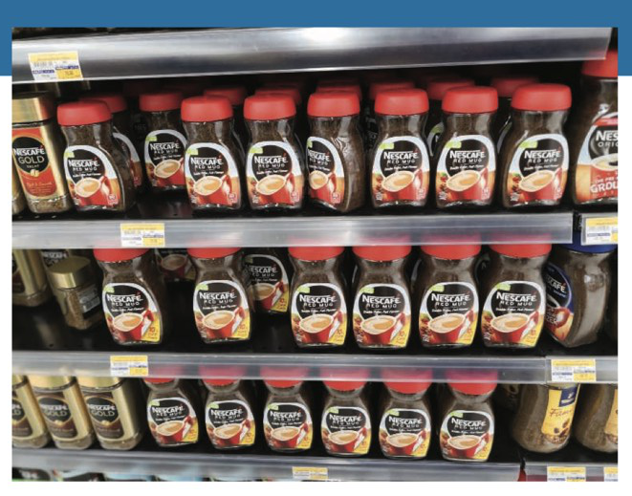
ตัวอย่างบริษัทระดับโลก

